Slide 1
Sistemas Distribuidos
Bloque III
Orientación a servicios y soluciones de SSDD orientadas a servicios
Tema 4
Virtualización y computación en la nube
Nicolás Rodríguez
nicolas.rodriguez@urjc.es

Slide 2
Índice
Introducción a la virtualización
Beneficios de la virtualización en SSDD
Tipos de virtualización aplicados a SSDD
Herramientas y tecnologías relevantes
Contenedores (Docker, Kubernetes)

Slide 3
Introducción a la virtualización
La virtualización es el proceso de crear una representación virtual o simulada de algo, como un sistema operativo, un servidor, un dispositivo de almacenamiento o recursos de red.
En el contexto de la tecnología de la información, se refiere a la creación de una versión virtual de un recurso informático, como un hardware físico.

Slide 4
Introducción a la virtualización
La virtualización desacopla los recursos de hardware de las funciones de software, permitiendo que varios sistemas operativos y aplicaciones se ejecuten simultáneamente en un solo sistema físico.
Utiliza un software, conocido como hypervisor, para emular el hardware y crear entornos virtuales (máquinas virtuales) que pueden gestionar y ejecutar procesos independientemente.

Slide 5
Introducción a la virtualización
Virtualización de servidores: Permite múltiples sistemas operativos en un solo servidor físico.
Virtualización de redes: Simula recursos de red para proporcionar conectividad virtual.
Virtualización de almacenamiento: Agrupa el almacenamiento físico de múltiples dispositivos de red.

Slide 6
Introducción a la virtualización
Eficiencia mejorada: Optimización del uso de recursos físicos, lo que reduce costes y mejora la eficiencia energética.
Flexibilidad y escalabilidad: Facilita la gestión y el despliegue de recursos, permitiendo un escalado rápido y flexible.
Aislamiento y seguridad: Cada entorno virtual es aislado de los demás, mejorando la seguridad y la gestión de fallos.

Slide 7
Introducción a la virtualización
Computación en la nube: Base para ofrecer servicios en la nube como IaaS, PaaS y SaaS.
Centros de datos: Permite una gestión más eficiente y una reducción de los costos operativos en centros de datos.
Desarrollo y pruebas: Proporciona entornos de prueba y desarrollo flexibles y aislados.

Slide 8
Introducción a la virtualización
Orígenes en la Década de 1960:
La virtualización comenzó con el desarrollo de la tecnología de tiempo compartido en mainframes.
Ejemplos iniciales: IBM y su sistema CP-40 y el proyecto CP-67 que llevaron al desarrollo de la serie IBM System/370.
Avances en los años 70 y 80:
Expansión de la virtualización en mainframes.
Desarrollo de tecnologías de VM más sofisticadas.
El renacimiento en los Años 90:
Aparición de plataformas x86, marcando el comienzo de la virtualización para sistemas más pequeños y menos costosos.
VMware lanza las primeras soluciones comerciales para virtualización de estaciones de trabajo y servidores.

Slide 9
Introducción a la virtualización
Auge en los Años 2000:
Virtualización se convierte en una tecnología clave para centros de datos y servicios en la nube.
Innovaciones en la virtualización de servidores, redes y almacenamiento.
Era actual y la nube:
Virtualización como pilar fundamental de la infraestructura de nube.
Desarrollo de tecnologías de contenedores (como Docker) y orquestación (como Kubernetes).

Slide 10
Introducción a la virtualización
En la infraestructura de TI:
Piedra angular en la modernización de la infraestructura de TI.
Importancia en la consolidación de servidores, optimización de recursos y reducción de costos operativos.
Computación en la Nube:
Virtualización como base para los servicios en la nube (IaaS, PaaS, SaaS).
Ejemplos de proveedores de nube que dependen de la virtualización, como AWS, Azure, y Google Cloud.
Impacto en la flexibilidad y agilidad empresarial:
La virtualización permite a las empresas desplegar y gestionar aplicaciones y servicios rápidamente.
Facilita la escalabilidad y adaptabilidad ante cambios en la demanda y necesidades del negocio.

Slide 11
Introducción a la virtualización
Continuidad del negocio y recuperación ante desastres:
Simplificación de la copia de seguridad y recuperación de datos.
Mejora de la resistencia empresarial a través de la replicación virtual y las estrategias de recuperación ante desastres.
Avance en la innovación y el desarrollo de software:
Importancia en el desarrollo, prueba y despliegue de software (contenedores, entornos virtuales).
Facilita la implementación de DevOps y metodologías ágiles.

Slide 12
Índice
Introducción a la virtualización
Beneficios de la virtualización en SSDD
Tipos de virtualización aplicados a SSDD
Herramientas y tecnologías relevantes
Contenedores (Docker, Kubernetes)

Slide 13
Beneficios de la virtualización en SSDD
Mejora de la eficiencia y utilización de recursos:
La virtualización permite una mejor utilización del hw, reduciendo la cantidad de recursos físicos necesarios.
Aumenta la eficiencia energética al consolidar servidores y reducir el consumo de energía en centros de datos.
Flexibilidad y escalabilidad:
Facilita la escalabilidad rápida de recursos y servicios sin la necesidad de hw adicional.
Permite una rápida reconfiguración de recursos para adaptarse a las cambiantes demandas del negocio.
Aislamiento y seguridad:
Cada máquina virtual opera de manera aislada, lo que reduce el riesgo de fallas y mejora la seguridad.
Facilita la implementación de políticas de seguridad y recuperación ante desastres.

Slide 14
Beneficios de la virtualización en SSDD
Reducción de costes:
Menor necesidad de inversión en hardware físico y mantenimiento asociado.
Reduce los costes operativos relacionados con la energía y la gestión de centros de datos.
Agilidad en el desarrollo y pruebas:
Permite a los desarrolladores y probadores crear y desplegar rápidamente entornos replicables y consistentes.
Facilita el desarrollo y las pruebas de aplicaciones en múltiples entornos sin requerir múltiples configuraciones de hardware.
Continuidad del negocio y recuperación ante desastres:
La virtualización permite estrategias más efectivas y eficientes para la continuidad del negocio y la recuperación ante desastres.
Facilita la replicación rápida de entornos virtuales y la recuperación de datos.

Slide 15
Beneficios de la virtualización en SSDD
IaaS proporciona recursos de computación virtualizados a través de Internet.
Se trata de una infraestructura de TI completa, incluyendo servidores virtuales, almacenamiento, redes y sistemas operativos.
Características clave:
Flexibilidad y control sobre la infraestructura de TI.
Escalabilidad para ajustar recursos según la demanda.
Modelo de pago por uso: los usuarios pagan solo por los recursos que utilizan.
Ejemplos: MS Azure, AWS, Google Cloud Plataform

Slide 16
Beneficios de la virtualización en SSDD
PaaS proporciona un entorno de desarrollo y despliegue en la nube, incluyendo herramientas para el desarrollo de aplicaciones, bases de datos, sistemas de gestión de contenido y más.
Características clave:
Entorno integrado de desarrollo, prueba, despliegue y gestión.
Facilita el desarrollo rápido de aplicaciones.
Gestión simplificada de la infraestructura subyacente.
Ejemplos: Heroku, Microsoft Azure App Services, Google App Engine

Slide 17
Beneficios de la virtualización en SSDD
SaaS ofrece software y aplicaciones a través de Internet, accesibles desde navegadores web o aplicaciones ligeras.
Características clave:
Accesibilidad universal a través de Internet.
No requiere instalación, mantenimiento ni actualización de software por parte del usuario.
Modelo de suscripción generalmente basado en usuarios o uso.
Ejemplos: Gmail, Microsoft Office 365 y Slack.
Ventajas:
Facilidad de uso y acceso desde cualquier lugar.
Reducción de costes de TI y complejidad operativa para los usuarios.

Slide 18
Índice
Introducción a la virtualización
Beneficios de la virtualización en SSDD
Tipos de virtualización aplicados a SSDD
Herramientas y tecnologías relevantes
Contenedores (Docker, Kubernetes)

Slide 19
Tipos de virtualización
Virtualización de hw:
Crea una representación virtual de los recursos de hardware, como CPU, RAM y almacenamiento.
Permite que múltiples sistemas operativos y aplicaciones se ejecuten en una sola pieza de hardware físico, mejorando la utilización y la eficiencia.
Ejemplos: Hypervisores como VMware ESXi, Microsoft Hyper-V, y Citrix XenServer.
Virtualización de sw (Sistemas Operativos):
Permite la ejecución de múltiples instancias de SSOO en un solo sistema físico.
Facilita el aislamiento y la independencia del sistema operativo, permitiendo diferentes entornos operativos en un mismo hardware.
Ejemplos: Parallels Desktop, Oracle VirtualBox.

Slide 20
Tipos de virtualización
Virtualización a nivel de red:
Simula hardware de red, como switches, routers y firewalls.
Ofrece flexibilidad para configurar redes virtuales, mejorando la seguridad y la eficiencia de la gestión de tráfico de red.
Ejemplos: VMware NSX, Cisco Nexus 1000V.
Virtualización de almacenamiento:
Agrupa el almacenamiento físico de múltiples dispositivos de red en un único dispositivo de almacenamiento virtual.
Mejora la eficiencia y accesibilidad del almacenamiento de datos, facilitando la gestión y escalabilidad.
Ejemplos: SAN (Red de Área de Almacenamiento) y sistemas NAS (Network-Attached Storage) virtualizados.

Slide 21
Tipos de virtualización
Virtualización de aplicaciones:
Descripción: Desacopla las aplicaciones de los sistemas operativos subyacentes, permitiendo su ejecución en entornos virtualizados.
Aplicación en SSDD: Permite una entrega y gestión más flexibles de las aplicaciones, facilitando la movilidad y compatibilidad.
Ejemplos: Citrix XenApp, Microsoft App-V.

Slide 22
Índice
Introducción a la virtualización
Beneficios de la virtualización en SSDD
Tipos de virtualización aplicados a SSDD
Herramientas y tecnologías relevantes
Contenedores (Docker, Kubernetes)

Slide 23
Herramientas y tecnologías relevantes
VMware:
Líder en soluciones de virtualización y infraestructura de nube.
VMware vSphere para virtualización de servidores, VMware NSX para virtualización de redes, VMware vSAN para almacenamiento definido por software.
Microsoft Hyper-V:
La solución de virtualización integrada en Windows Server.
Ofrece gestión de máquinas virtuales, redes virtuales y almacenamiento virtual.
Citrix XenServer:
Una plataforma de virtualización de código abierto centrada en la eficiencia y la escalabilidad.
Ampliamente utilizado para virtualización de servidores y escritorios.

Slide 24
Herramientas y tecnologías relevantes
Oracle VirtualBox:
Software de virtualización de código abierto para ejecutar múltiples SSOO.
Ideal para pruebas y entornos de desarrollo.
Contenedores (Docker, Kubernetes):
Docker: Permite empaquetar aplicaciones en contenedores, facilitando la portabilidad y la consistencia.
Kubernetes: Sistema de orquestación para la gestión automatizada, escalado y despliegue de contenedores.
Herramientas de automatización y gestión:
Ansible, Puppet, Chef: Utilizadas para automatizar la configuración y el despliegue de infraestructuras virtualizadas.
Estas herramientas facilitan la gestión eficiente y reducen el margen de error humano.

Slide 25
Índice
Introducción a la virtualización
Beneficios de la virtualización en SSDD
Tipos de virtualización aplicados a SSDD
Herramientas y tecnologías relevantes
Contenedores (Docker, Kubernetes)

Slide 26
Contenedores – Docker
Docker es una plataforma de contenedores que permite a los desarrolladores empaquetar aplicaciones y sus dependencias en un contenedor virtual.
Este contenedor puede ejecutarse en cualquier entorno que tenga Docker instalado, asegurando la consistencia en diferentes entornos de desarrollo, pruebas y producción.

Slide 27
Contenedores – Docker
Imágenes de Docker:
Plantillas de solo lectura utilizadas para crear contenedores.
Contienen la aplicación y todos sus entornos y dependencias.
Contenedores Docker:
Instancias ejecutables de imágenes de Docker.
Proporcionan un entorno aislado donde se ejecuta la aplicación.
Docker Hub y registros:
Repositorios para compartir y administrar imágenes de Docker.
Docker Hub es el registro público de Docker, donde los usuarios pueden subir y descargar imágenes.

Slide 28
Contenedores – Docker
Virtualización a nivel de sistema operativo: A diferencia de las máquinas virtuales tradicionales, los contenedores Docker comparten el kernel del sistema operativo anfitrión, pero pueden tener sus propios espacios de usuario. Esto los hace más ligeros y rápidos.
Despliegue y escalabilidad: Docker facilita el despliegue rápido y la escalabilidad de aplicaciones al permitir que los contenedores se inicien y detengan rápidamente.

Slide 29
Contenedores – Docker
Consistencia en entornos diversos: Asegura que las aplicaciones funcionen de manera uniforme en diferentes entornos.
Eficiencia de recursos: Menor sobrecarga en comparación con las máquinas virtuales tradicionales.
Desarrollo y despliegue rápidos: Facilita la integración y entrega continuas (CI/CD) de aplicaciones.
Aislamiento y seguridad: Cada contenedor opera de forma aislada, lo que mejora la seguridad.

Slide 30
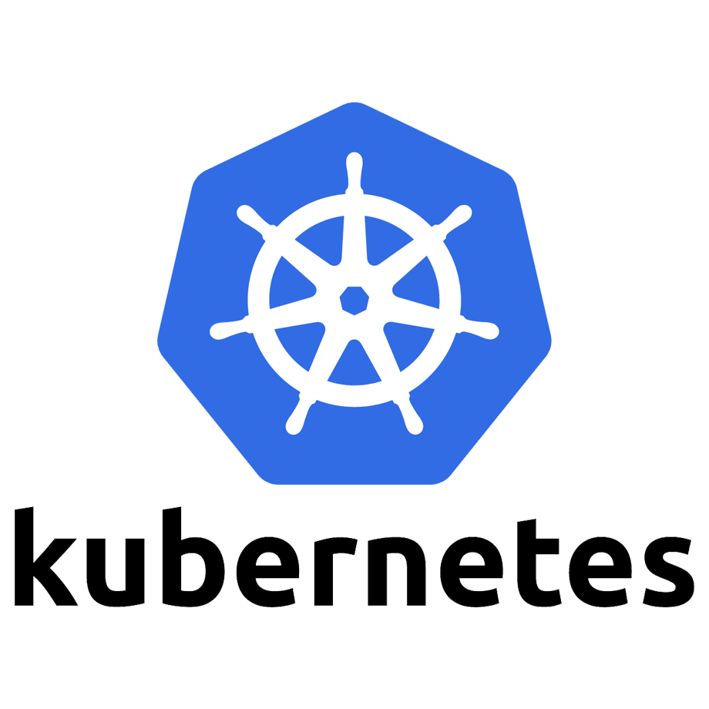
Contenedores – Kubernetes
Kubernetes, también conocido como K8s, es un sistema de orquestación de contenedores de código abierto.
Fue originalmente desarrollado por Google y ahora es mantenido por la Cloud Native Computing Foundation.
Diseñado para automatizar la implementación, el escalado y la gestión de aplicaciones en contenedores.

Slide 31
Contenedores – Kubernetes
Orquestación de contenedores: Gestiona la vida útil de los contenedores en un entorno de sistema distribuido.
Autoscaling: Ajusta automáticamente la cantidad de contenedores basándose en el uso de los recursos.
Balanceo de carga y descubrimiento de servicios: Distribuye el tráfico de red entre los contenedores y los hace descubribles dentro del clúster.

Slide 32
Contenedores – Kubernetes
Gestión automatizada: Facilita la gestión de aplicaciones a gran escala y reduce la necesidad de intervención manual.
Escalabilidad: Permite que las aplicaciones se escalen hacia arriba o hacia abajo según la demanda.
Resiliencia: Mejora la disponibilidad de las aplicaciones al gestionar el despliegue y la recuperación de fallos de los contenedores.

Slide 33
Sistemas Distribuidos
Bloque III
Orientación a servicios y soluciones de SSDD orientadas a servicios
Tema 4
Virtualización y computación en la nube
©2023 Autor Nicolás H. Rodríguez Uribe
Algunos derechos reservados
Este documento se distribuye bajo la licencia
“Atribución-CompartirIgual 4.0 Internacional” de Creative Commons, disponible en
https://creativecommons.org/licenses/by-sa/4.0/deed.es
Nicolás Rodríguez
nicolas.rodriguez@urjc.es

